Slide 1
Tópicos em Tecnologia da Informação
Ivan Oliveira Lopes

Slide 2
Processamento Digital de Imagens
Morfologia Matemática
Morfologia: Estudo das formas (em biologia).
Morfologia Matemática: ferramenta para extrair componentes que ajudem a representar ou descrever uma determinada forma;
bordas, esqueletos;
filtros morfológicos, etc.
Técnica baseada na Teoria dos Conjuntos.
Presença do Elemento Estruturante;

Slide 3
Processamento Digital de Imagens
Operações Morfológicas
São operações semelhantes as operações locais, nas quais um pixel da imagem de saída é função do valor dos pixels numa vizinhança da imagem de entrada.
Em imagens binárias, um pixel será preservado, eliminado ou invertido em função de ter um certo número de vizinhos iguais ou diferentes.

Slide 4
Processamento Digital de Imagens
Tipos de Elementos Estruturantes
Operações Morfológicas Básicas
Dilatação
Erosão
1 | 1 | 1
1 | 1 | 1
1 | 1 | 1
0 | 1 | 0
1 | 1 | 1
0 | 1 | 0
0 | 1 | 0
0 | 1 | 0
0 | 1 | 0
0 | 0 | 0
1 | 1 | 1
0 | 0 | 0

Slide 5
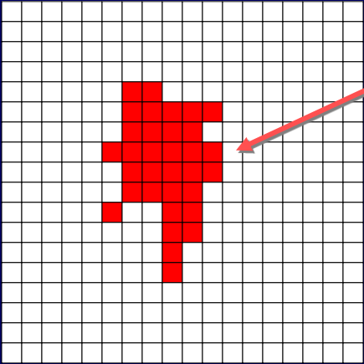


Processamento Digital de Imagens
ε
Erosão
Imagem (X)
Elemento
Estruturante (B)
Erosão de ε pelo B_{X}
O elemento estruturante B_{X} deve “deslizar” na imagem X.
O pixel X do objeto ε, é eliminado se ao menos um pixel da imagem X estiver contido em Bx.
O pixel eliminado é o pixel central de Bx .
Bx representa o elemento estruturante B centrado no pixel x

Slide 6
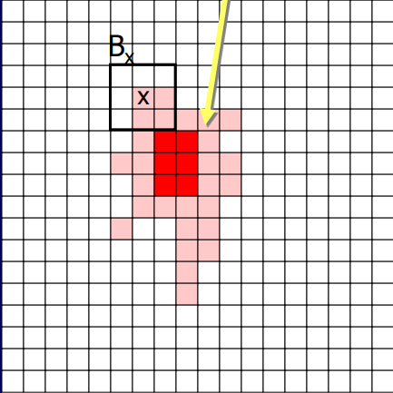
Processamento Digital de Imagens
Erosão
Pixels Eliminados
Este procedimento elimina objetos finos ou pequenos e objetos maiores tem sua área reduzida

Slide 7

Processamento Digital de Imagens
Erosão

Slide 8

Processamento Digital de Imagens
ε
Dilatação
Imagem (X)
Elemento
Estruturante (B)
Dilatação de ε pelo B_{X}
O elemento estruturante B_{X} deve “deslizar” na imagem X.
O pixel x da imagem X, é inserido ao objeto ε, se ao menos um pixel do objeto estiver contido em B_{X} .
O pixel é inserido, na imagem final, na posição central de Bx .
Bx representa o elemento estruturante B centrado no pixel x

Slide 9
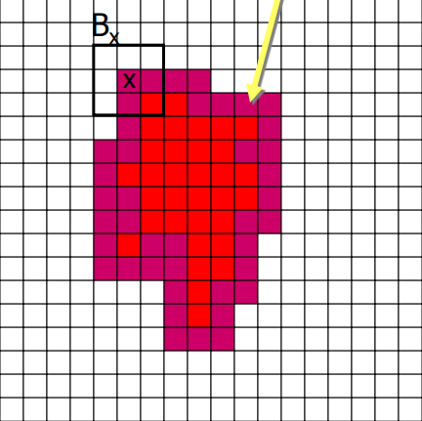
Processamento Digital de Imagens
Dilatação
Pixels Inseridos
Este procedimento elimina buracos finos ou pequenos, unindo objetos. Os objetos, por sua vez, têm sua área aumentada.

Slide 10
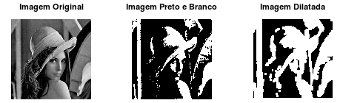
Processamento Digital de Imagens
Dilatação

Slide 11
Processamento Digital de Imagens
Operações Morfológicas Combinadas
Contorno;
Abertura;
Fechamento.

Slide 12
Processamento Digital de Imagens
Operações Morfológicas Combinadas
Contorno;
O contorno de uma imagem A, representado por β(A), pode ser obtido ser obtido através da morfologia matemática da seguinte forma:
β(A) = A − (A Θ B)
em que o B é o elemento estruturante e Θ é a operação de erosão.

Slide 13
Processamento Digital de Imagens
Operações Morfológicas Combinadas
A erosão e a dilatação podem corrigir defeitos numa imagem, como fechamento de buracos, desconectar componentes, etc...
Entretanto, nenhuma imagem corrigida mantém o mesmo tamanho.
A partir da propriedade da iteratividade é possível filtrar sem modificar as características de forma e tamanho da imagem.
Abertura;
Fechamento;

Slide 14

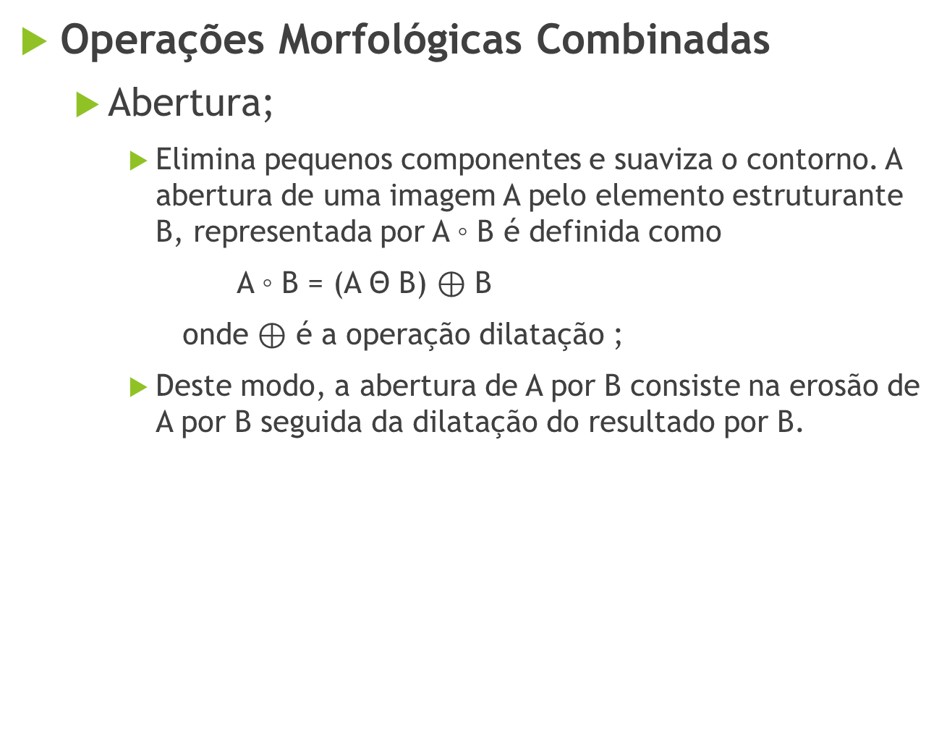
Processamento Digital de Imagens
Operações Morfológicas Combinadas
Abertura;
Elimina pequenos componentes e suaviza o contorno. A abertura de uma imagem A pelo elemento estruturante B, representada por A ◦ B é definida como
A ◦ B = (A Θ B) $⊕$ B
onde $⊕$ é a operação dilatação ;
Deste modo, a abertura de A por B consiste na erosão de A por B seguida da dilatação do resultado por B.

Slide 15

Processamento Digital de Imagens
Operações Morfológicas Combinadas
Fechamento;
Fecha pequenos buracos e conecta componentes.
O fechamento de uma imagem A pelo elemento estruturante B, representado por A • B é definido como
A • B = (A ⊕ B) Θ B
Deste modo, o fechamento de A por B consiste na dilatação de A por B seguida da erosão do resultado por B.

Slide 16
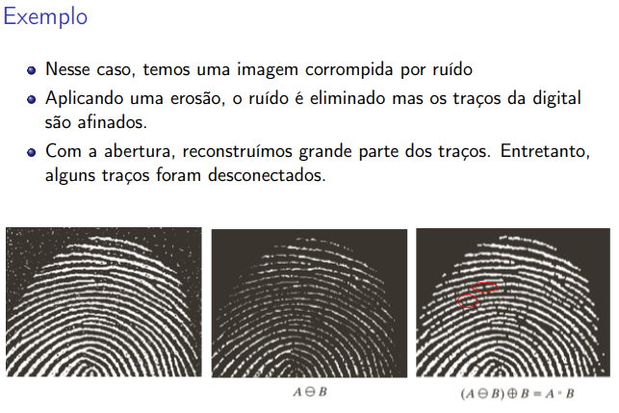
Processamento Digital de Imagens
Operações Morfológicas Combinadas

Slide 17
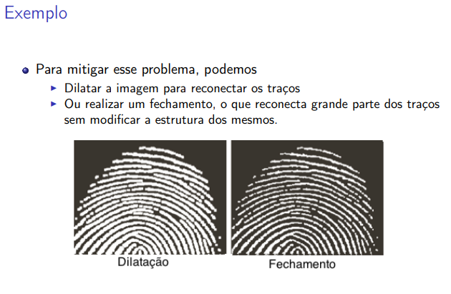
Processamento Digital de Imagens
Operações Morfológicas Combinadas

